Slide 1


Открытие избирательного участка в день голосования, голосование избирателей в помещении избирательного участка

Slide 2

Действие | Текст пояснений председателя УИК
Информирование присутствующих в помещении для голосования членов УИК и лиц, указанных в пункте 5 статьи 23 Федерального закона № 19-ФЗ, перед открытием избирательного участка | Уважаемые присутствующие! УИК приступает к работе. Сообщаю вам, что на настоящий момент на избирательном участке: число избирателей, включенных в список избирателей на момент открытия избирательного участка, ________(на 18.00 17.03.2018 г.) число избирателей, подавших заявления о включении в список избирателей по месту нахождения на данном избирательном участке, ___________ число избирателей, исключенных из списка избирателей в связи: – с подачей заявления о включении в список избирателей по месту нахождения на ином избирательном участке, ________; – с оформлением специального заявления, _________. Прошу секретаря УИК разместить данную информацию на информационном стенде УИК

Slide 3

Предъявление к осмотру членам УИК, присутствующим лицам, указанным в пункте 5 статьи 23 Федерального закона № 19-ФЗ, пустых стационарных и переносных ящиков для голосования, которые вслед за этим опечатываются (опломбируются) | Уважаемый заместитель председателя УИК! Прошу обеспечить предъявление всем присутствующим и опечатывание пустых стационарных и переносных ящиков для голосования. Уважаемые присутствующие! Предъявляется и опечатывается стационарный ящик № 1; № 2; Предъявляется и опечатывается переносной ящик № 1; № 2; № 3; Уважаемые присутствующие! Опечатаны все стационарные и переносные ящики для голосования

Slide 4
Передача членам УИК, в обязанности которых входит выдача избирателям избирательного бюллетеня, списка избирателей/отдельных книг списка избирателей, а также избирательных бюллетеней по ведомости под подпись | Уважаемый секретарь УИК! Прошу передать членам УИК с правом решающего голоса, в обязанности которых входит выдача избирателям избирательных бюллетеней, список избирателей/отдельные книги списка избирателей, а также избирательные бюллетени. Уважаемые члены УИК! Прошу получить указанные документы, расписаться в их получении и обеспечить их сохранность в период голосования. Происходит передача членам УИК списка избирателей /отдельных книг списка избирателей, избирательных бюллетеней по ведомости под подпись. Уважаемые присутствующие! Предлагаю убедиться, что список/книги сброшюрованы (прошит/прошиты), на нем проставлена подпись председателя УИК и поставлена печать УИК
Передача членам УИК, в обязанности которых входит выдача избирателям избирательного бюллетеня, списка избирателей/отдельных книг списка избирателей, а также избирательных бюллетеней по ведомости под подпись | Уважаемый секретарь УИК! Прошу передать членам УИК с правом решающего голоса, в обязанности которых входит выдача избирателям избирательных бюллетеней, список избирателей/отдельные книги списка избирателей, а также избирательные бюллетени. Уважаемые члены УИК! Прошу получить указанные документы, расписаться в их получении и обеспечить их сохранность в период голосования. Происходит передача членам УИК списка избирателей /отдельных книг списка избирателей, избирательных бюллетеней по ведомости под подпись. Уважаемые присутствующие! Предлагаю убедиться, что список/книги сброшюрованы (прошит/прошиты), на нем проставлена подпись председателя УИК и поставлена печать УИК
Передача членам УИК, в обязанности которых входит выдача избирателям избирательного бюллетеня, списка избирателей/отдельных книг списка избирателей, а также избирательных бюллетеней по ведомости под подпись | Уважаемый секретарь УИК! Прошу передать членам УИК с правом решающего голоса, в обязанности которых входит выдача избирателям избирательных бюллетеней, список избирателей/отдельные книги списка избирателей, а также избирательные бюллетени. Уважаемые члены УИК! Прошу получить указанные документы, расписаться в их получении и обеспечить их сохранность в период голосования. Происходит передача членам УИК списка избирателей /отдельных книг списка избирателей, избирательных бюллетеней по ведомости под подпись. Уважаемые присутствующие! Предлагаю убедиться, что список/книги сброшюрованы (прошит/прошиты), на нем проставлена подпись председателя УИК и поставлена печать УИК

Slide 5

Готовность к открытию помещения для голосования для избирателей | Уважаемые присутствующие! Все предусмотренные законом действия, предшествующие началу голосования, завершены. В 8.00 помещение для голосования будет открыто для избирателей. Членов УИК, наблюдателей, иных присутствующих лиц прошу занять свои места

Slide 6
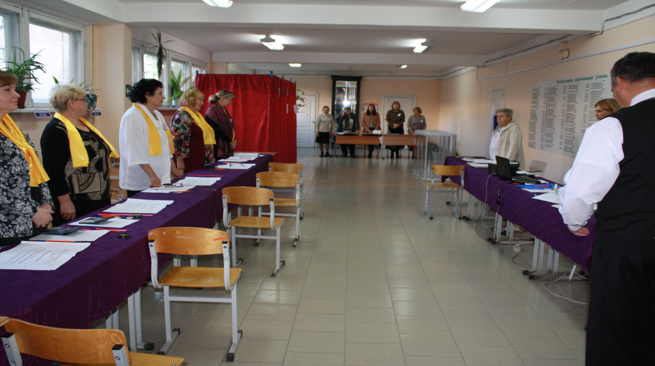
Открытие помещения для голосования для избирателей | Уважаемые присутствующие! Наступает время начала голосования. Заместителя председателя УИК прошу открыть помещение для голосования. Уважаемые избиратели! Приглашаю вас получить избирательные бюллетени и приступить к голосованию. Секретаря УИК прошу сообщить об открытии участка в ТИК

Slide 7
В соответствии с п. 4 ст. 64 Федерального закона № 67-ФЗ, каждый избиратель голосует лично.
Голосование за
других избирателей, в том числе родственников, не допускается.

Slide 8
Согласно п. 16 ст. 66 № 67-ФЗ, если избиратель, от которого поступило заявление о предоставлении ему возможности проголосовать вне помещения для голосования, прибыл в
помещение для голосования после того, как к нему были направлены члены УИК для проведения голосования вне помещения для голосования, члены УИК в помещении для голосования не вправе выдать ему избирательный бюллетень до возвращения комиссии в помещение для голосования и установления факта, что данный избиратель не проголосовал вне помещения для голосования.

Slide 9
Согласно п. 9 ст. 64 № 67-ФЗ, если избиратель считает, что при заполнении бюллетеня допустил ошибку, он вправе обратиться к члену УИК, выдавшему бюллетень, с просьбой выдать ему новый бюллетень взамен испорченного.
Член УИК выдает избирателю новый бюллетень, делая при этом соответствующую отметку в списке избирателей напротив фамилии данного избирателя.
Испорченный бюллетень, на котором член УИК делает соответствующую запись и заверяет ее своей подписью, заверяется также подписью секретаря УИК, после чего такой бюллетень незамедлительно погашается.

Slide 10
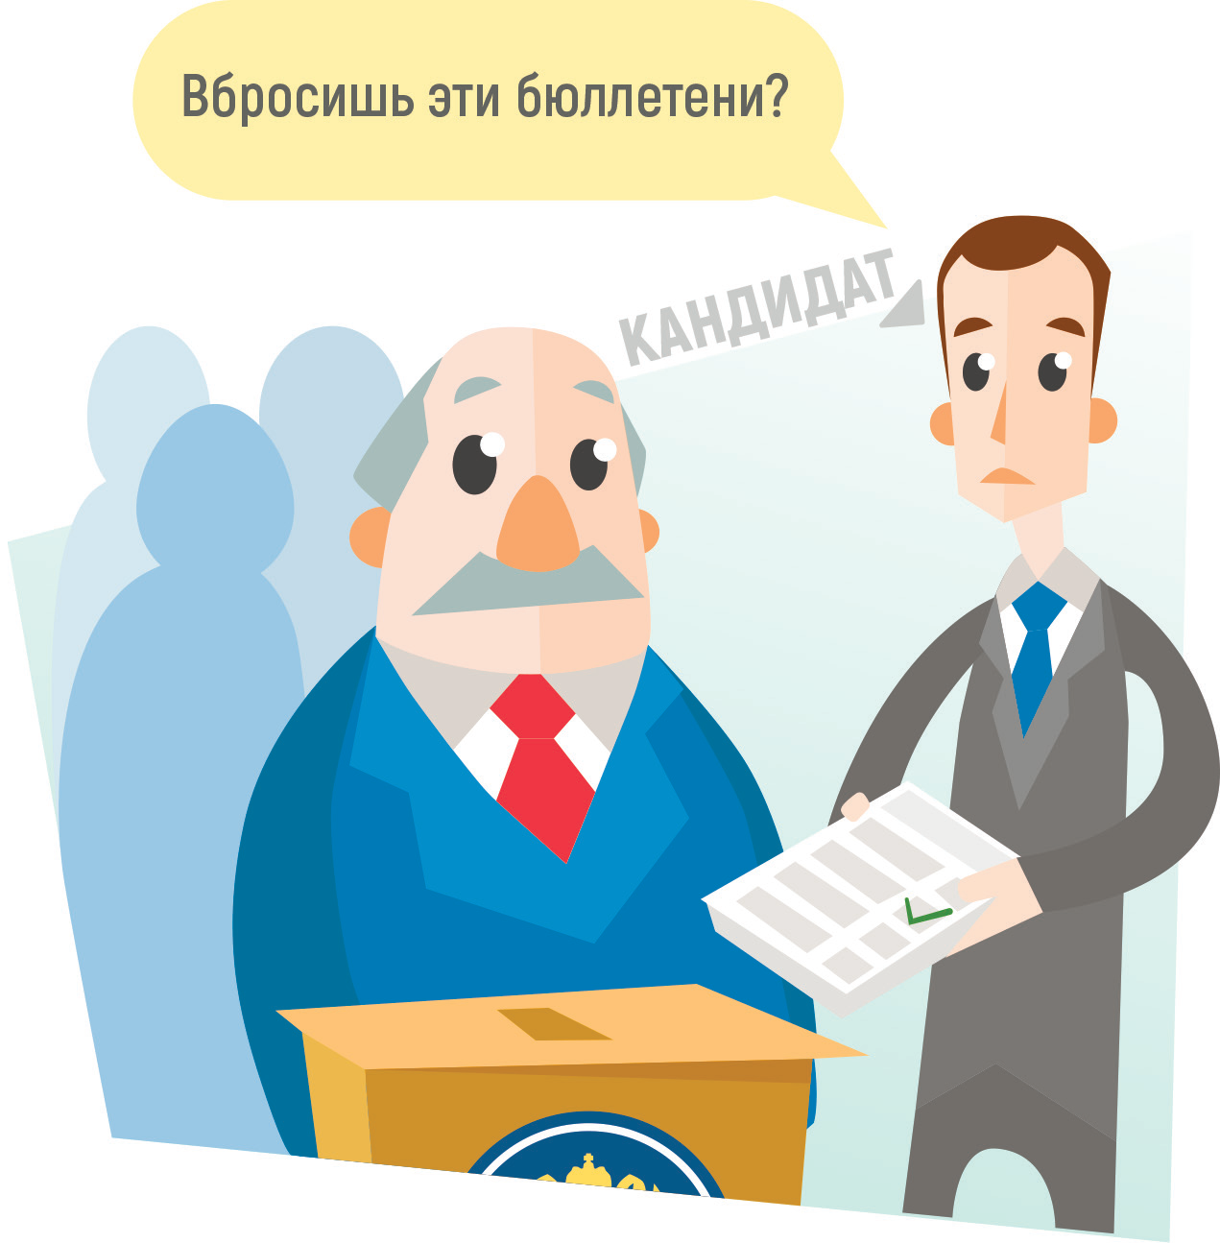
В соответствии со ст. 142.1 УК РФ, включение неучтенных бюллетеней в число бюллетеней, использованных
при голосовании, наказывается штрафом в размере от двухсот тысяч до пятисот тысяч рублей или в размере
заработной платы или иного дохода осужденного за период от одного года до трех лет, либо принудительными работами на срок до четырех лет, либо лишением свободы на тот же срок.

Slide 11
Согласно п. 5 ст. 64 Федерального закона № 67-ФЗ, бюллетени выдаются избирателям, включенным в список
избирателей, по предъявлении паспорта или документа, заменяющего паспорт гражданина. Голосование по
заграничному паспорту внутри страны не допускается.
УИК № 2613
г. Ирбит

Slide 12
Согласно п. 5 ст. 66 Федерального закона № 67-ФЗ, заявление на голосование вне помещения для голосования может быть подано в любое время в течение 10 дней до дня голосования, но не позднее чем за шесть часов до окончания времени голосования. Заявление, поступившее позднее указанного срока, не подлежит удовлетворению, о чем избиратель либо лицо, оказавшее содействие в передаче заявления, уведомляется устно непосредственно в момент принятия заявления.

Slide 13
Согласно п. 5 ст. 64 Федерального закона № 67-ФЗ, бюллетени выдаются избирателям, включенным в список избирателей, по предъявлении паспорта или документа, заменяющего паспорт гражданина. Согласно п. 16 ст. 2
Федерального закона № 67-ФЗ, водительское удостоверение не является документом, заменяющим паспорт.

Slide 14

Согласно п. 3.9 Порядка (Постановление ЦИК России № 86/739-7), избиратель, исключенный из списка избирателей в связи с подачей заявления о включении в список избирателей по месту нахождения, явившийся в день голосования в УИК по месту жительства, может быть включен в список избирателей при предъявлении паспорта.
УИК, через ТИК, в течение двух часов с момента обращения, но не позднее момента окончания голосования устанавливает, что избиратель не проголосовал на избирательном участке по месту нахождения.
В случае подтверждения решением УИК избиратель включается в список избирателей. В противном случае УИК принимает решение об отказе избирателю во включении в список избирателей с указанием причин отказа и передает ему заверенную копию этого решения.

Slide 15

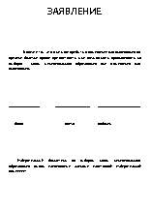
Согласно п. 16 ст. 17 Федерального закона № 67-ФЗ, личное письменное заявление избирателя о включении его в список избирателей, об ошибке или неточности в сведениях о нем, внесенных в список, рассматривается УИК в день голосования в течение двух часов с момента обращения, но не позднее момента окончания голосования.

Slide 16
Согласно п. 10 ст. 64 № 67-ФЗ, избиратель, не имеющий возможности самостоятельно расписаться в получении бюллетеня или заполнить бюллетень, вправе воспользоваться для этого помощью другого избирателя, не являющегося членом комиссии,
зарегистрированным кандидатом, уполномоченным представителем избирательного объединения, наблюдателем.
В таком случае избиратель, участник референдума устно извещает комиссию о своем намерении воспользоваться помощью для заполнения бюллетеня.
При этом в соответствующей (соответствующих) графе (графах) списка избирателей, указываются фамилия, имя, отчество, серия и номер паспорта или документа, заменяющего паспорт, лица, оказывающего помощь избирателю,.

Slide 17
В подобной ситуации член УИК в присутствии избирателя Иванова зачеркивает только ошибочно поставленную подпись Иванова в строке с данными Петрова и просит Иванова расписаться за полученный бюллетень в правильной строке.

Slide 18
Согласно пп. 4, 16 ст. 17 № 67-ФЗ, гражданин РФ, обладающий активным избирательным правом, вправе обратиться в УИК с заявлением о включении его в список избирателей. В день голосования в течение двух часов с момента обращения, но не позднее момента окончания голосования, УИК обязана проверить сообщенные заявителем сведения и представленные документы и либо устранить ошибку или неточность, либо принять решение об отклонении заявления с указанием причин такого отклонения, вручив заверенную копию этого решения заявителю. В случае, если принято решение об удовлетворении жалобы (заявления), исправление в списке избирателей производится УИК немедленно.

Slide 19
В соответствии с п. 4 ст. 20 Федерального закона № 67-ФЗ, по обращениям, поступившим в день голосования или в день, следующий за днем голосования, комиссии обязаны давать письменные ответы немедленно, в случаях если факты, содержащиеся в обращениях, не требуют дополнительной проверки.

Slide 20
Согласно п. 2.3.13 (Постановление ЦИК России № 114/936-7), избиратель, прибывший в день голосования в помещение для голосования избирательного участка, указанного в специальном заявлении, дополнительно включается в список избирателей и предъявивший специальное заявление.
Специальное заявление изымается у избирателя, отрывная часть наклеенной на специальное заявление марки наклеивается в список избирателей в графе «Особые отметки».
Член УИК, включивший указанного избирателя в список избирателей, объявляет об этом присутствующим в помещении для голосования.
Сведения об избирателях, вносятся в специально выделенные отдельные вкладные листы списка избирателей без проставления нумерации.

Slide 21
Согласно п. 17 ст. 17 № 67-ФЗ, может быть предусмотрено, что избиратели, не имеющие регистрации по месту своего жительства в пределах РФ, решением УИК могут быть включены в список избирателей на избирательном участке, образованном или определенном решением ТИК для проведения голосования этих избирателей, по личному письменному заявлению, поданному в УИК не позднее чем в день голосования.
Согласно п. 16 ст. 64 № 67-ФЗ, избиратель, который будет находиться в день голосования вне места своего жительства, вправе подать в избирательную комиссию заявление о включении в список избирателей по месту своего нахождения в порядке, установленном ЦИК России. Избиратель, подавший заявление, может быть включен в список избирателей по месту своего нахождения только на одном избирательном участке.
Избиратели, не имеющие регистрации по месту жительства в пределах Российской Федерации, могут быть включены в список избирателей, по месту их нахождения.

Slide 22
Спасибо за внимание!

